Slide 1


Опыт работы
«Игровое пособие «Чудо-крестики» В.В.Воскобовича»
Шарунова Лариса Геннадьевна,
МДОАУ «ЦРР - д/с №120 г. Орска «Крепыш»,
воспитатель,
Первой квалификационной категории

Slide 2
Цель опыта работы:
повышение профессиональной компетентности педагогов по использованию игрового пособия «Чудо-крестки» В. В. Воскобовича при организации работы с детьми.
Задачи:
систематизировать и углублять знания педагогов по технологии развивающего обучения В.В. Воскобовича;
сформировать навыки практического использования пособия «Чудо-крестики» Воскобовича в непосредственно образовательной и самостоятельной деятельности детей;
создать атмосферу сотрудничества и сотворчества педагогов.

Slide 3

«Без игры нет, и не может быть полноценного умственного развития. Игра – это огромное светлое окно, через которое в духовный мир ребенка вливается живительный поток представлений, понятий. Игра – это искра, зажигающая огонек пытливости и любознательности».
В.А.Сухомлинский

Slide 4
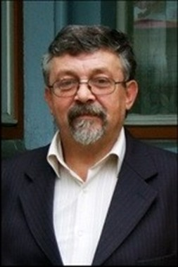
Вячеслав Вадимович
Воскобович
Физик по образованию, один из первых российских изобретателей развивающих игр для детей

Slide 5
Основные принципы
технологии:
Познание
Интерес
Творчество

Slide 6


Особенности развивающих игр Воскобовича
- Игры разработаны, исходя из интересов детей;
-Широкий возрастной диапазон;
- Систематизированный по возрастам и образовательным задачам готовый развивающий дидактический материал;
- Многофункциональность и универсальность;
- Методическое сопровождение.

Slide 7
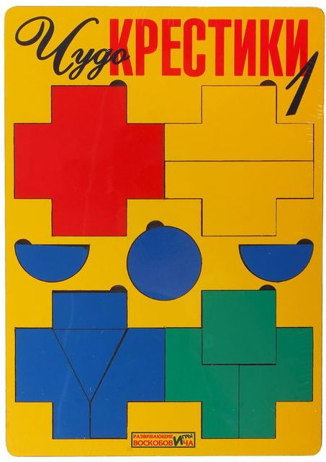
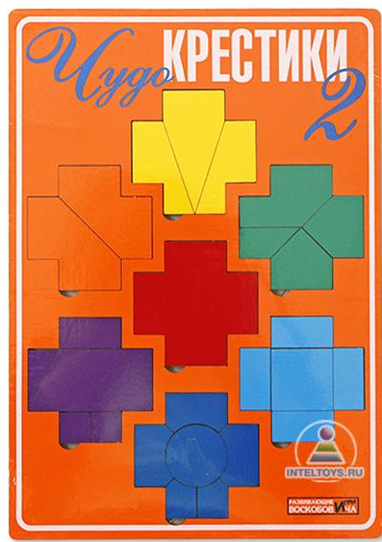

Конструктор - головоломка
«Чудо-крестики»

Slide 8
Практическая работа

Slide 9

Названия моделей для построения схемы
Схемы разного уровня:
рисунок (схема модели цветная)
контур (схема с прорисованными деталями, но не цветная)
силуэт (схема без цвета и деталей, только контур модели)
Девочка Маша
Друг Ваня
Бабочка
Сачок
Ель
Муравьишка
Младший брат
Сорока
Дятел
Сова
Белка
Червячок

Slide 10
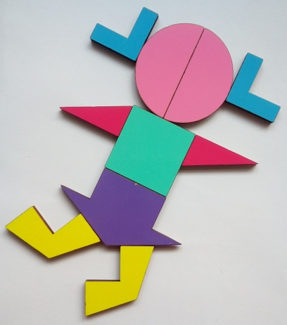
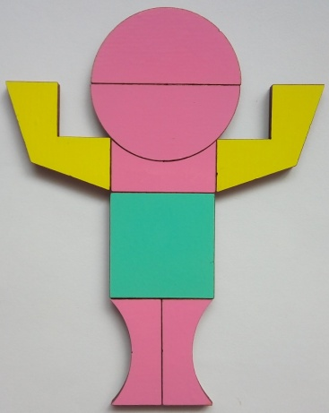
Рассказ «Юные зоологи»
(Чудо-крестики 3)
Девочка Маша
Мальчик Ваня

Slide 11
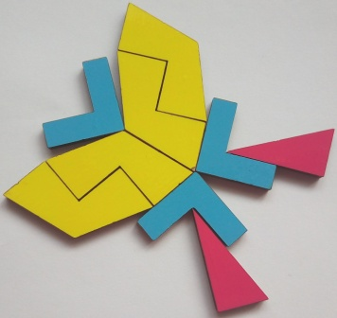
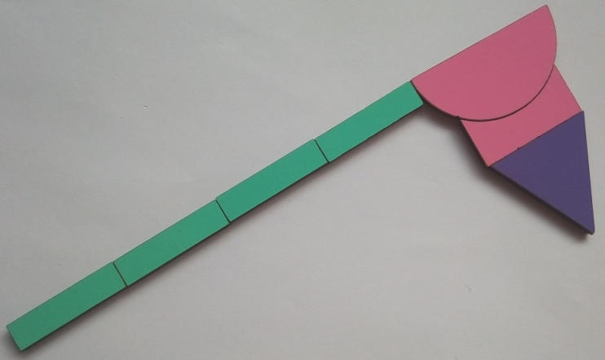
Бабочка
Сачок

Slide 12
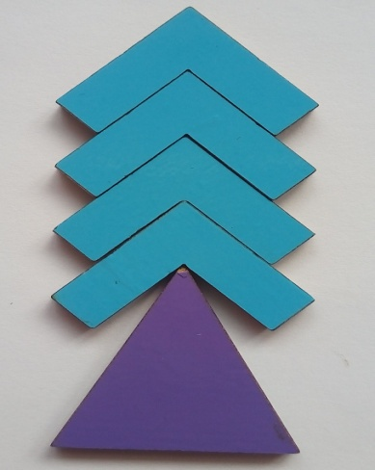
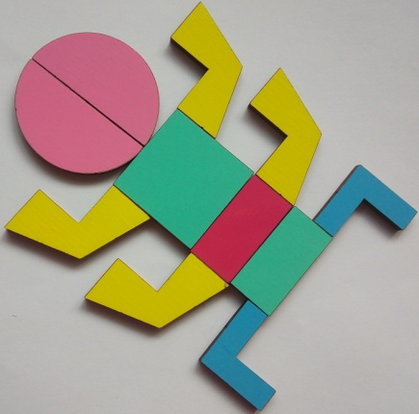
Ель
Муравьишка

Slide 13
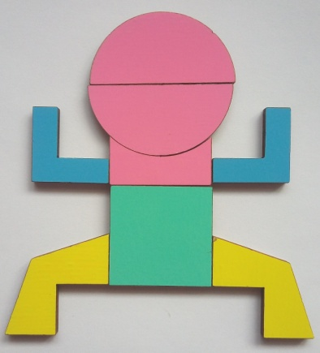
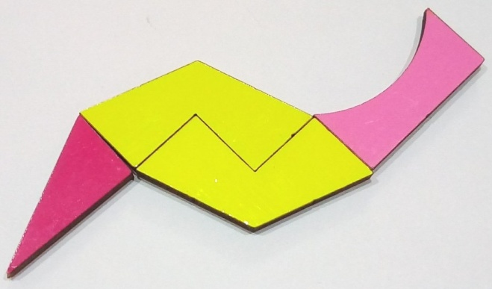
Младший брат
Сорока

Slide 14
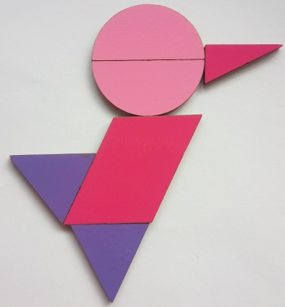
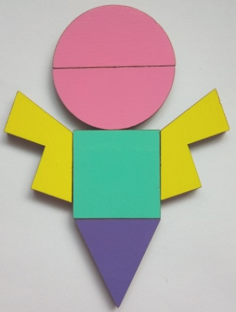
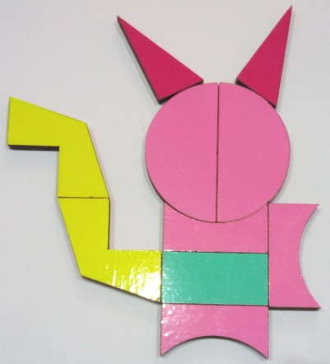
Дятел Сова
Белка

Slide 15
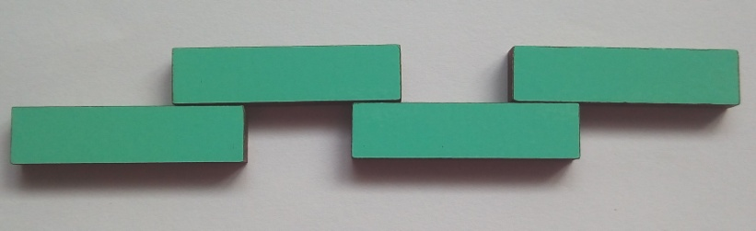
Червячок

Slide 16
Конструирование – это всегда:
развитие мелкой моторики и координации «глаз – рука»;
сенсорное развитие (учет формы и размера элемента);
формирование элементарных математических представлений (учет количества элементов, их взаимного расположения и соединения);
развитие мышления (работа со схемами, анализ изображения и его синтез);
развитие творческих способностей (речи, воображения, расширение словарного запаса).

Slide 17


Рефлексия
1 – Мне очень понравилось пособие, я возьму эту игру себе в работу.
2 – Мне понравилось это пособие, но я не буду его применять по разным причинам.
3 – Я с данное пособие уже применяю в работе с детьми

Slide 18
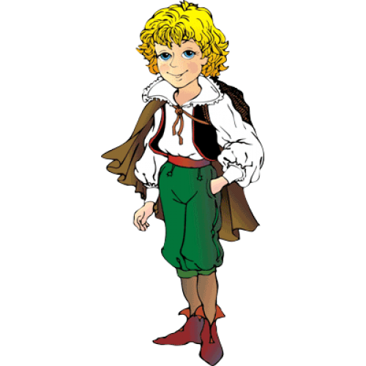
Спасибо за внимание!

